Slide 1
BÀI 42: KẾT QUẢ CÓ THỂ VÀ SỰ KIỆN TRONG TRÒ CHƠI, THÍ NGHIỆM

Slide 2
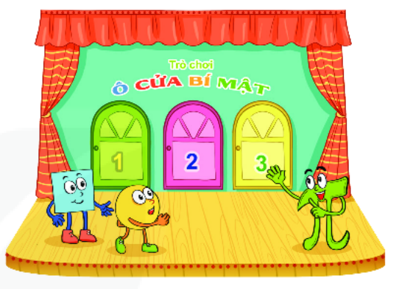
Trong trò chơi Ô cửa bí mật, người ta đặt ba phần thưởng gồm một chiếc ô tô và hai con dê sau ba ô cửa. Người chơi sẽ chọn ngẫu nhiên một ô cửa và nhận được phần thưởng sau ô cửa đó.
Liệu người chơi có may mắn nhận được phần thưởng là chiếc ô tô không?

Slide 3
BÀI 42: KẾT QUẢ CÓ THỂ VÀ SỰ KIỆN TRONG TRÒ CHƠI, THÍ NGHIỆM

Slide 4
NỘI DUNG BÀI HỌC
1. Kết quả có thể
2. Sự kiện

